Slide 1
Día del idioma
En homenaje al inmortal
miguel de cervantes saavedra

Slide 2
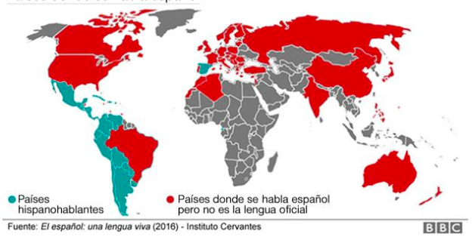
Países que hablan el español

Slide 3
¿Por qué el 23 de abril?
Miguel de cervantes Saavedra
Autor de “Don quijote de la mancha” Obra cumbre de la literatura universal.
Se conmemora el 23 de abril el día del idioma, por el fallecimiento de este gran escritor que gracias a su obra engrandeció la lengua española.
Príncipe de los ingenios españoles

Slide 4
Poesía del indio Rómulo
“Volvimos mierda a Cervantes, con el tal extranjerismo”
El Indio Rómulo - Extranjerismos
Link de la poesía:
https://www.youtube.com/watch?v=R-ecafpAkjo

Slide 5
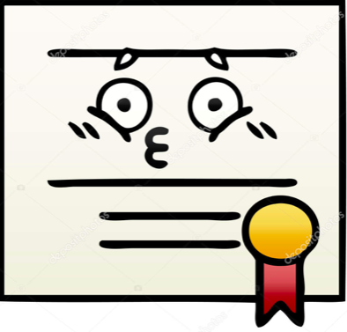
Cuadro de honor
Preescolar | Octavo | Noveno | Noveno | Décimo | Once
01: Julian Andres Cortez Jimenez 02: Daniel Esteban Bermúdez Delgado | 8-01: Rodriguez Abril Yaddyr Andreyht 8-02: Moreno Barrera Wendy Vanessa | 9-01: Diaz Leal Fran Sebastian 9-02: Vianchá Delgadilllo Luna Mariana 9-03: Salas Hernández Angie Daniela 9-04: Karol Jhibeth Rojas Solano | 9-05: Nicoll Stephany Barón Mendoza 9-06: Luna Marcela Zárate Trujillo 9-07: Laura Valentina Rodríguez Valencia | 10-01 Visbal Gonzáles Sneyder David 10-02: Morón Frías Andrea 10-03: Ruiz Sanabria Jaider Sebastián 10-04: Aguilar Cortes Oscar Alfredo | 11-01: De la Hoz Rodriguez Sebastian Andrés 11-02: Acevedo Gamarra Nicol Johana 11-03: Felizzola Franco Maria José

Slide 6
SI QUIERES AVENTURA
LANZATE A LA LECTURA
¡GRACIAS!
Profesores de Español sede 1:
Carmenza Camacho, Gloria Leonor Gómez Triana, Milsa Santos Otero, Henry Almeyda Bayona

